Slide 1


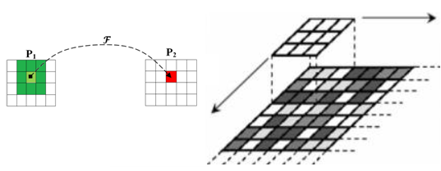
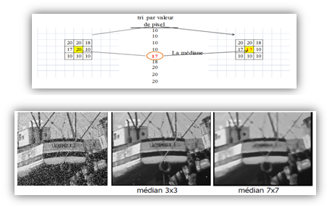
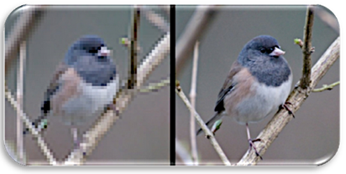
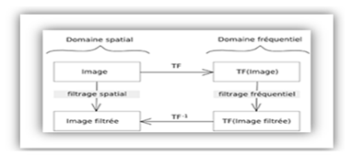
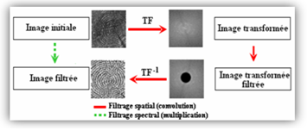
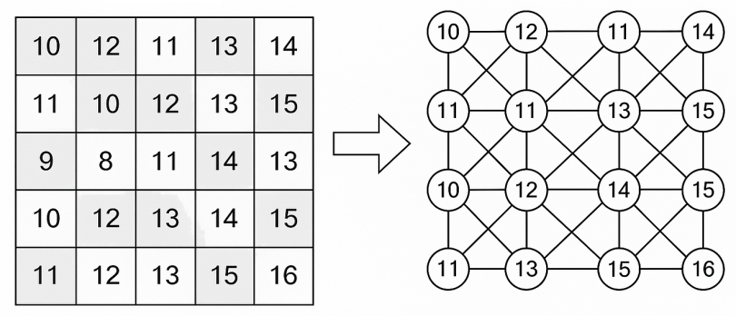
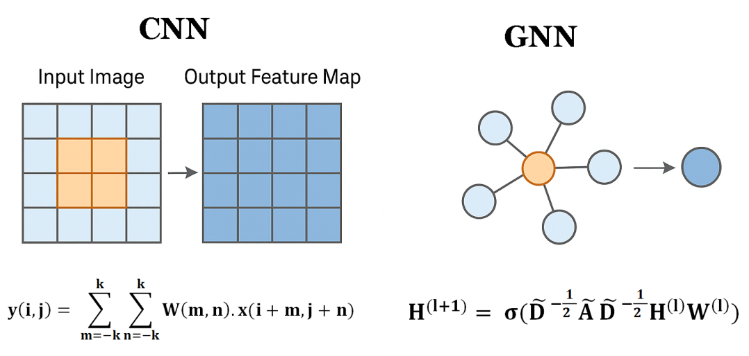
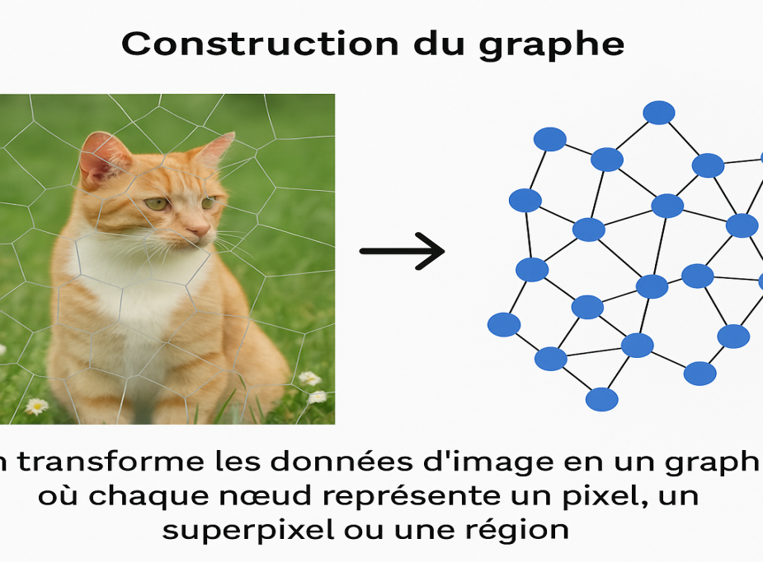
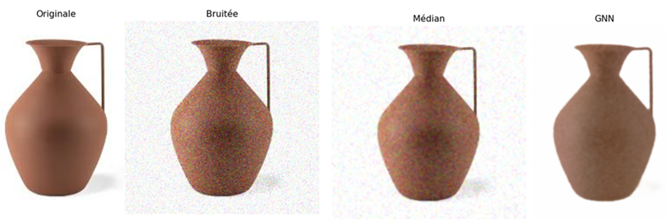
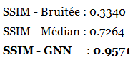

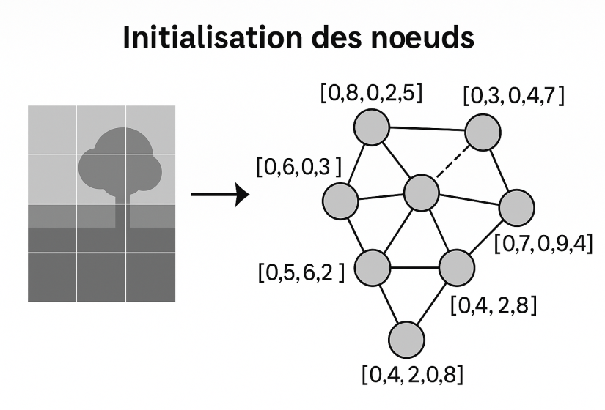
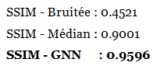
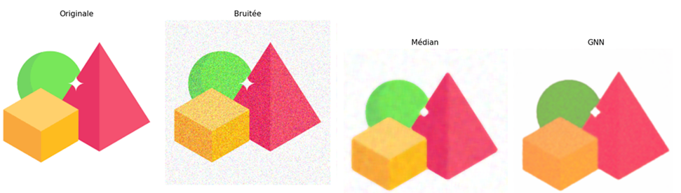
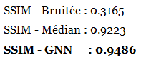
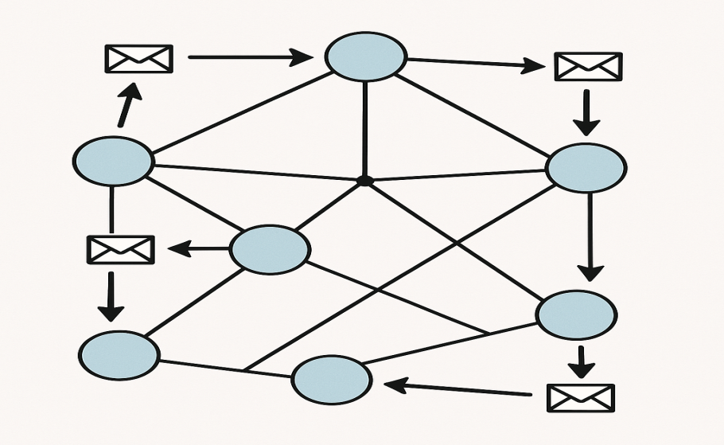
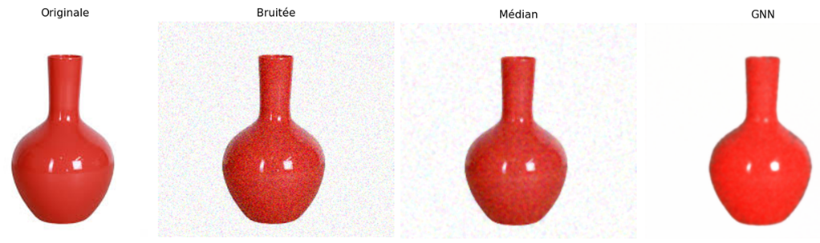
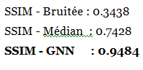
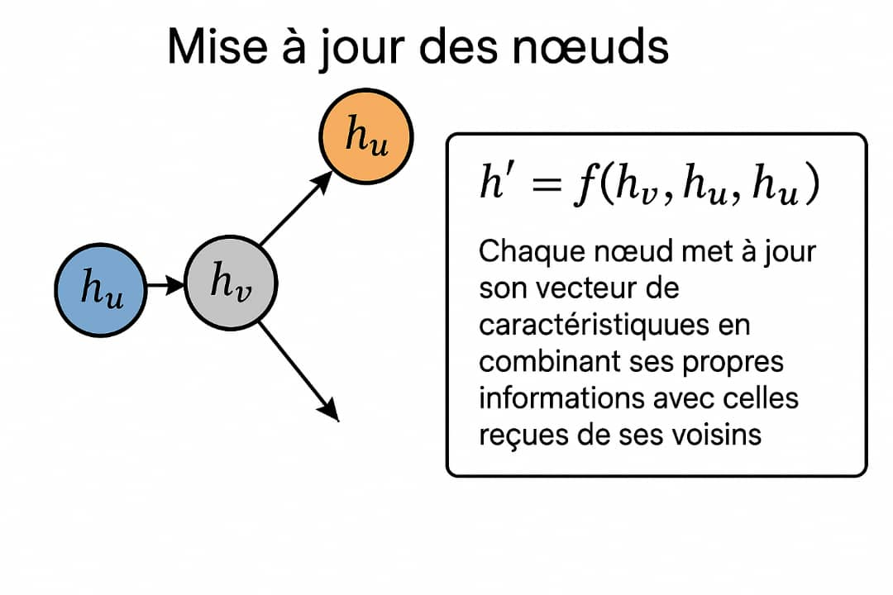
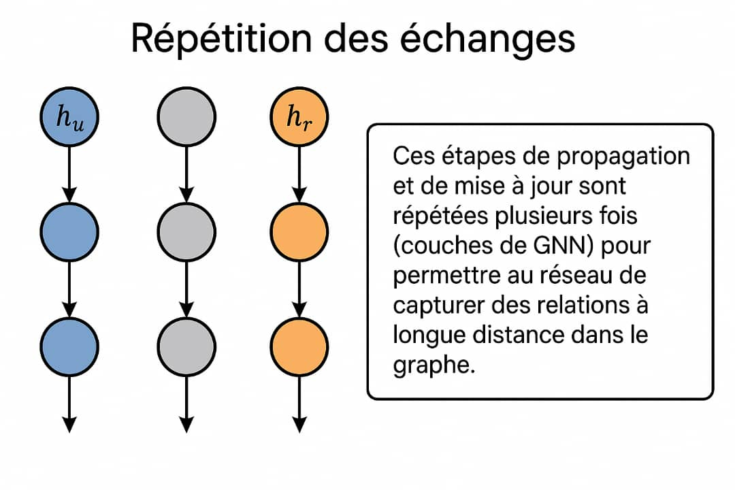
Université Tahri Mohamed – Béchar
Faculté des sciences exactes
Département de mathématiques et d'informatique
Présenté par :
Chaoufi Brahim Benouahdi Abdelouab
Projet de fin d'études présenté pour l'obtention du diplôme de licence
Supervisé par :
Dr Himri S
AMELIORATION D’IMAGES PAR
LES RESEAUX NEURONAUX GRAPHIQUES
1. Introduction
2.Techniques d’améliorations d’images
L'amélioration d'image, est un domaine de recherche fondamental en traitement d'images, largement exploré par la communauté scientifique. Elle vise à transformer une image numérique afin d'en optimiser les caractéristiques visuelles facilitant ainsi son interprétation par l'œil humain ou par des systèmes automatisés .
2.1Techniques d’Amélioration Locale
2.2 Techniques d’Amélioration par Filtrage Fréquentiel
2. 3 Techniques d’Amélioration par Les Techniques avancées
Le CNN est excellent pour exploiter le local, mais aveugle au global. Pour surmonter cette rigidité spatiale, on se tourne vers les Graph Neural Networks (GNN), capables de modéliser des relations personnalisées entre pixels ou régions, au-delà de la grille d'image
3. Principe De Fonctionnement Des GNNs
4. Tests et resultats
1. Construction du graphe : On transforme les données d’image en un graphe, où chaque nœud représente un pixel, un superpixel ou une région, et les arêtes représentent les relations entre ces nœuds (proximité spatiale, similarité de caractéristiques,....).
2. Initialisation des nœuds: Chaque nœud est associé à un vecteur de caractéristiques initiales (par exemple, la couleur, la texture ou des descripteurs appris).
3- Propagation des messages : Chaque nœud échange des informations avec ses voisins via les arêtes, en envoyant et recevant des « messages ».
4-Mise à jour des nœuds : Chaque nœud met à jour son vecteur de caractéristiques en combinant ses propres informations avec celles reçues de ses voisins.
6-Répétition des échanges : Ces étapes de propagation et de mise à jour sont répétées plusieurs fois (couches de GNN) pour permettre au réseau de capturer des relations à longue distance dans le graphe.
CONCLUSION
D’après les résultats nous remarquons que la méthode GNN est un outil puissant dans le domaine du traitement d’images, offrant des avantages significatifs par rapport au filtre traditionnel médian en termes de préservation des bords et de lissage de la texture. Les contours sont bien réservés. Grâce à leur capacité à modéliser les relations entre pixels via le passage de messages sur un graphe. En conclusion, Les GNNs permettent une réduction du bruit plus précise tout en préservant les détails, améliorant ainsi la qualité et la robustesse des images.
Année académique 2024/2025
2- Initialisation des nœuds :

